Slide 1
JUMP & RUN
JUMP & RUN
in MakeCode Arcade – mit Blöcken!
Sprung · Plattformen · Level · Coins · Gegner-KI · Boss
Hallo! Ich bin Paule Pixel! Heute lernt ihr, wie man hüpft, Münzen sammelt und Bosse verhaut!
Notes:
Titelfolie. Paule Pixel führt durch die Anleitung. Alle Blöcke sind sinngemäß in deutscher MakeCode-Arcade-Oberfläche beschrieben; in den Notizen jeder Folie steht der passende JavaScript-Code (im Editor oben auf 'JavaScript' umschalten).

Slide 2




Los!
Unser Fahrplan – 10 Comic-Panels bis zum Boss
Wir bauen Stück für Stück ein komplettes Spiel. Jede Folie = ein Baustein, den du direkt in MakeCode nachbauen kannst. Los geht's!
1
2
3
4
5
Projekt, Kacheln & Map
Laufen & Schwerkraft
Einfach- & Doppelsprung
Level per Funktion
Animationen
6
7
8
9
10
Animierte Coins
Gegner mit KI
Bosskampf in Phasen
Gesamtbild
Tipps & Challenges
Blöcke: Farben angelehnt an MakeCode
Notes:
Übersicht über alle Kapitel.

Slide 3
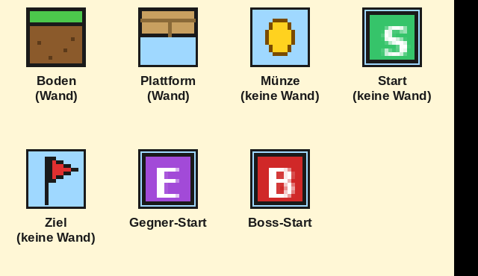
1
Projekt anlegen & Kacheln (Tiles) vorbereiten
Erst das Fundament: Ohne Kacheln keine Map! Wichtig: Boden & Plattformen bekommen im Kachel-Editor die Wand-Markierung. Alles andere sind nur Platzhalter!
1
makecode.com/arcade ▸ Neues Projekt „JumpAndRun“
2
Sprites ▸ SpriteKind: Player, Enemy, Food (=Münze) + neu: Boss
3
Szene ▸ Tilemap ▸ z. B. 32×16 Kacheln (16 px)
4
Kacheln malen; nur Boden/Plattform als „Wand“ markieren
5
Platzhalter-Kacheln: Start, Ziel, Münze, Gegner-Start, Boss-Start
Merke:
Wand = Spieler und Gegner können nicht hindurch. Ziel, Münze & Co. sind KEINE Wände – wir ersetzen sie beim Levelstart durch Sprites oder leere Kacheln.
Notes:
Neue SpriteKinds (Sprites > SpriteKind bearbeiten): Player, Enemy, Food (Münzen), Boss.
JS: namespace SpriteKind { export const Boss = SpriteKind.create() }
Platzhalter-Kacheln werden zur Laufzeit per Schleife ersetzt (Kapitel 5, 6, 7).

Slide 4
2
Spieler: Laufen & Schwerkraft
Der Trick der Schwerkraft: eine ständige Beschleunigung nach unten (ay). Bei den Tasten geben wir nur die Seitwärts-Geschwindigkeit frei – sonst fliegt Paule!
Beim Start
beim Start
setze player auf Sprite [Paule 16×16] der Art Player
bewege player mit Tasten vx 100 vy 0
setze player Beschleunigung ay auf 300
Kamera folgt player
setze Leben auf 3
ay = 300 ⇒ fällt
Achtung:
vy NICHT an die Tasten binden (0 lassen), sonst steuerst du hoch/runter.
ay größer = schwerer, kleiner = Mond-Gefühl.
Faustregel:
Pixelmaß: 16 px = 1 Kachel.
Tempo 100 px/s ≈ 6 Kacheln pro Sekunde.
Notes:
let player = sprites.create(assets.image`player`, SpriteKind.Player)
controller.moveSprite(player, 100, 0)
player.ay = 300
scene.cameraFollowSprite(player)
info.setLife(3)

Slide 5
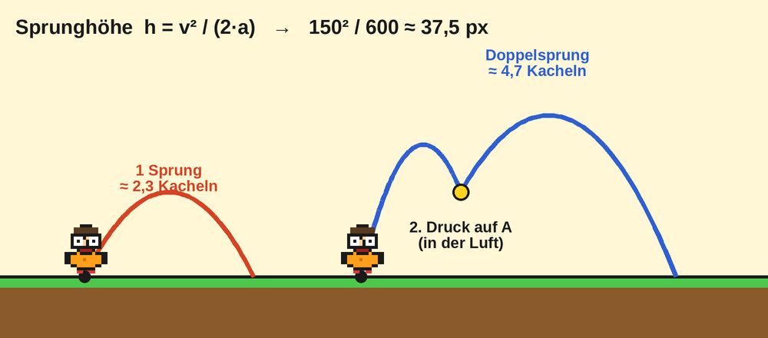
3a
Der Einfachsprung
Sprung = kurzer Stoß nach oben: vy auf −150. Aber nur, wenn Paule auf dem Boden steht – dafür fragen wir die Kollision nach unten ab!
Sprung auslösen
wenn Taste A gedrückt
wenn <player berührt Wand [unten]> dann
setze player Geschwindigkeit vy auf -150
Kategorien:
Steuerung ▸ A-Taste
Logik ▸ wenn
Sprites ▸ berührt Wand
Rechnung:
−150 px/s und ay = 300 ergibt h = 150² / (2·300) ≈ 37 px, also gut 2 Kacheln.
Mehr Höhe? vy ↑ (z. B. −180).
Notes:
controller.A.onEvent(ControllerButtonEvent.Pressed, function () {
if (player.isHittingTile(CollisionDirection.Bottom)) {
player.vy = -150
}
})

Slide 6
3b
Der Doppelsprung
Wir zählen die Sprünge! Erlaubt sind 2. Auf dem Boden setzen wir den Zähler zurück – aber nur, wenn Paule nicht gerade nach oben fliegt (vy ≥ 0)!
Variable: Sprünge
Zurücksetzen am Boden
beim Start
bei jedem Spiel-Update
setze [Sprünge] auf 0
wenn <player berührt Wand [unten] und
player vy ≥ 0> dann
setze [Sprünge] auf 0
A-Taste
wenn Taste A gedrückt
wenn Sprünge < 2 dann
setze player vy auf -150
Bug-Falle:
Ohne „vy ≥ 0“ wäre der Zähler im Sprungmoment noch am Boden → unendlich viele Sprünge!
Zahl 2 → 3 = Dreifachsprung.
ändere [Sprünge] um 1
Notes:
let jumps = 0
controller.A.onEvent(ControllerButtonEvent.Pressed, function () {
if (jumps < 2) {
player.vy = -150
jumps += 1
}
})
game.onUpdate(function () {
if (player.isHittingTile(CollisionDirection.Bottom) && player.vy >= 0) {
jumps = 0
}
})

Slide 7
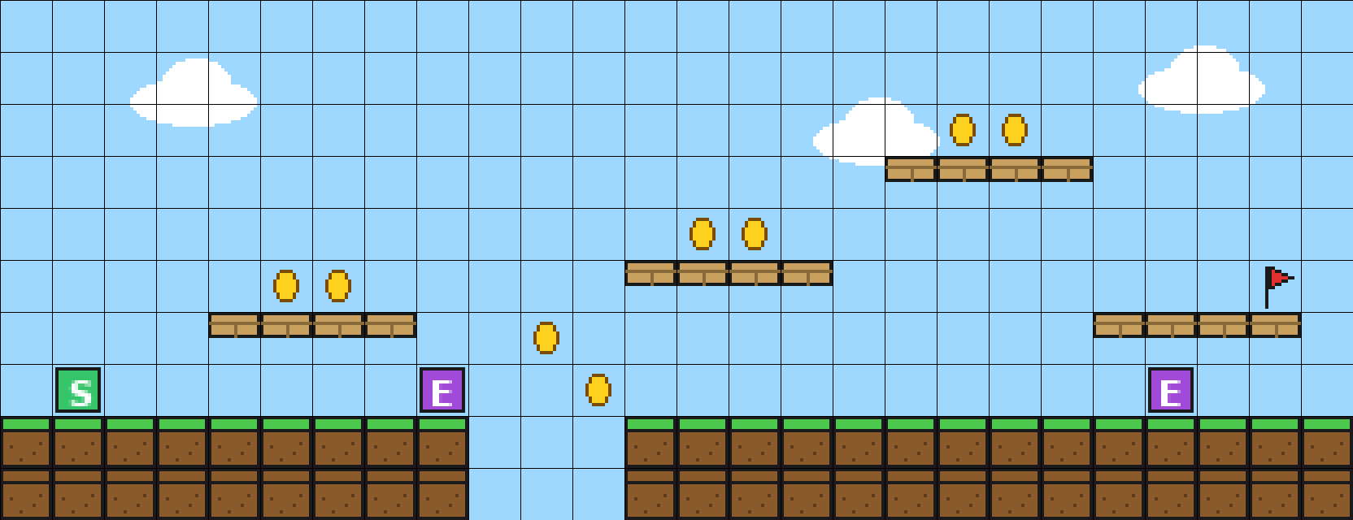
4
Plattformen, Map & Kamera
Malt die Welt wie ein Level-Designer: Boden, Plattformen, Lücken. Die Platzhalter (S, Ziel, Münzen, E) setzt du einfach auf die Karte!
Szene
Level-Design-Regeln:
Sprunghöhe ≈ 2,3 Kacheln → Plattformen höchstens 2 Kacheln höher bauen (Doppelsprung: bis 4).
Lücken ≤ 5 Kacheln breit.
Dunkle Linien = Raster der Kacheln.
setze Hintergrundfarbe auf [hellblau]
setze Tilemap auf [level1]
Kamera folgt player
Notes:
scene.setBackgroundColor(9)
tiles.setCurrentTilemap(tilemap`level1`)
scene.cameraFollowSprite(player)

Slide 8



5
Animationen: Laufen, Stehen, Springen
Mit der Erweiterung „character animations“ (Erweiterungen ▸ suchen) wählt Paule automatisch den passenden Film – je nach Bewegung!
Tipp:
Links-Bilder: im Bildeditor „spiegeln“ (⇆).
Regeln mit mehr Bedingungen (z. B. links + oben) gewinnen.
Stehen
Lauf 1
Lauf 2
Sprung
Regeln (beim Start)
player: Bilder in Schleife [Lauf rechts] alle 100 ms wenn [bewegt nach rechts]
player: Bilder in Schleife [Lauf links] alle 100 ms wenn [bewegt nach links]
player: Bilder in Schleife [Stehen] alle 100 ms wenn [steht still]
player: Bilder in Schleife [Sprung] alle 100 ms wenn [bewegt nach oben]
Notes:
Erweiterung: character animations (Erweiterungen > 'character animations').
characterAnimations.loopFrames(player, assets.animation`walkRight`, 100, characterAnimations.rule(Predicate.MovingRight))
characterAnimations.loopFrames(player, assets.animation`walkLeft`, 100, characterAnimations.rule(Predicate.MovingLeft))
characterAnimations.loopFrames(player, [assets.image`idle`], 100, characterAnimations.rule(Predicate.NotMoving))
characterAnimations.loopFrames(player, [assets.image`jump`], 100, characterAnimations.rule(Predicate.MovingUp))
Ohne Erweiterung: animation.runImageAnimation(sprite, [bild1, bild2], 100, true)

Slide 9
6
Mehrere Level – per Funktionsaufruf
Alles, was beim Levelstart passiert, packen wir in EINE Funktion: starteLevel(nr). Ziel erreicht? Level +1 und Funktion nochmal aufrufen. Fertig!
Funktion starteLevel (nr)
Start
Funktion starteLevel (nr)
beim Start
für [s] aus Sprites der Art Food: zerstöre s
setze [Level] auf 1
für [s] aus Sprites der Art Enemy: zerstöre s
rufe starteLevel (Level)
wenn nr = 1 dann
setze Tilemap auf [level1]
sonst wenn nr = 2 dann
Ziel erreicht
setze Tilemap auf [level2]
wenn Player Kachel [Ziel] berührt
sonst
ändere [Level] um 1
setze Tilemap auf [level3]
wenn Level > 3 dann
für Element [ort] aus alle Orte der Kachel [Start]
Spiel vorbei – gewonnen
platziere player auf ort
sonst
setze Kachel bei ort auf [leer]
rufe starteLevel (Level)
rufe erzeugeMünzen
rufe erzeugeGegner
Notes:
let level = 0
function startLevel (nr: number) {
for (let s of sprites.allOfKind(SpriteKind.Food)) { s.destroy() }
for (let s of sprites.allOfKind(SpriteKind.Enemy)) { s.destroy() }
if (nr == 1) { tiles.setCurrentTilemap(tilemap`level1`) }
else if (nr == 2) { tiles.setCurrentTilemap(tilemap`level2`) }
else { tiles.setCurrentTilemap(tilemap`level3`) }
for (let ort of tiles.getTilesByType(assets.tile`spawn`)) {
tiles.placeOnTile(player, ort)
tiles.setTileAt(ort, assets.tile`transparency16`)
}
spawnCoins()
spawnEnemies()
}
level = 1
startLevel(level)
scene.onOverlapTile(SpriteKind.Player, assets.tile`goal`, function (sprite, location) {
level += 1
if (level > 3) { game.gameOver(true) } else { startLevel(level) }
})

Slide 10



7
Animierte Coins: Kachel → bewegter Sprite
Der Clou: Du malst nur einfache Münz-Kacheln in die Map. Beim Levelstart ersetzt eine For-Schleife jede Kachel durch eine drehende Münze!
Funktion erzeugeMünzen
So läuft's ab:
Funktion erzeugeMünzen
für Element [ort] aus alle Orte der Kachel [Münze]
setze [coin] auf Sprite [Münze 1] der Art Food
platziere coin auf ort
animiere coin: [Münze 1–4] 120 ms, Schleife
Kachel (Map)
Sprite (dreht sich)
setze Kachel bei ort auf [leer]
Muster merken:
Erst Sprite erzeugen, DANN die Kachel durch „leer“ ersetzen – sonst bleibt die gemalte Münze stehen.
Wie bei Start & Gegnern: gleiches Muster!
Frame 1
Frame 2
Frame 3
Frame 4
Notes:
function spawnCoins () {
for (let ort of tiles.getTilesByType(assets.tile`coinTile`)) {
let coin = sprites.create(assets.image`coin0`, SpriteKind.Food)
tiles.placeOnTile(coin, ort)
animation.runImageAnimation(coin, assets.animation`coinSpin`, 120, true)
tiles.setTileAt(ort, assets.tile`transparency16`)
}
}
Schweben (optional): game.onUpdate -> für jede Münze coin.y = startY + 2 * Math.sin(game.runtime() / 200)

Slide 11
7b
Münzen einsammeln, Punkte & Leben
Überlappen Spieler und Münze → Punkt, Funken, Sound, Münze weg! Und wer in ein Loch fällt, verliert ein Leben.
Münze nehmen
Gratis dabei:
Punkte & Leben zeigt MakeCode automatisch oben im Bild an.
Bei 0 Leben endet das Spiel von allein (Game Over).
wenn Player berührt Food
ändere Punktestand um 1
zerstöre otherSprite Effekt [Sprühen] 100 ms
spiele Ton [ba ding]
In den Abgrund gefallen
bei jedem Spiel-Update
Idee:
Bonus: alle 10 Münzen ein Extra-Leben:
wenn Punkte mod 10 = 0 → Leben +1
wenn player y > 320 dann
ändere Leben um -1
rufe starteLevel (Level)
Notes:
sprites.onOverlap(SpriteKind.Player, SpriteKind.Food, function (sprite, otherSprite) {
info.changeScoreBy(1)
otherSprite.destroy(effects.spray, 100)
music.baDing.play()
})
game.onUpdate(function () {
if (player.y > 320) {
info.changeLifeBy(-1)
startLevel(level)
}
})
320 = Kartenhöhe in Pixel (Zeilen × 16) + etwas Reserve.

Slide 12
8a
Gegner-KI Stufe 1: Patrouille
Ein guter Gegner läuft hin und her, dreht an Wänden um – und stürzt nicht von Kanten! Dazu schaut er eine Kachel nach vorne und unten.
Gegner erzeugen (Funktion erzeugeGegner)
Funktion erzeugeGegner
für Element [ort] aus alle Orte der Kachel [Gegner-Start]
setze [gegner] auf Sprite [Schleim] der Art Enemy
platziere gegner auf ort; gegner ay = 300
← Schleim patrouilliert →
setze Daten [dir] von gegner auf 1
setze Kachel bei ort auf [leer]
Kante erkennen:
Kachel „vorn-unten“ = Spalte + Blickrichtung, Zeile + 1.
Blöcke: Szene ▸ Kachelposition (Spalte, Zeile) und „ist Wand“.
Richtung als Daten speichern, weil eine Wandberührung vx auf 0 setzt!
Patrouillen-Logik
bei jedem Spiel-Update
für Element [g] aus alle Sprites der Art Enemy
wenn g berührt Wand [links] oder [rechts] oder
nicht [Kachel vorn-unten ist Wand] dann
setze [dir] von g auf –dir
setze g vx auf dir × 30
Notes:
function spawnEnemies () {
for (let ort of tiles.getTilesByType(assets.tile`enemySpawn`)) {
let enemy = sprites.create(assets.image`slime`, SpriteKind.Enemy)
tiles.placeOnTile(enemy, ort)
enemy.ay = 300
sprites.setDataNumber(enemy, "dir", 1)
tiles.setTileAt(ort, assets.tile`transparency16`)
}
}
game.onUpdate(function () {
for (let enemy of sprites.allOfKind(SpriteKind.Enemy)) {
if (enemy.isHittingTile(CollisionDirection.Bottom)) {
let dir = sprites.readDataNumber(enemy, "dir")
let ahead = tiles.getTileLocation(enemy.tilemapLocation().column + dir, enemy.tilemapLocation().row + 1)
if (enemy.isHittingTile(CollisionDirection.Left) || enemy.isHittingTile(CollisionDirection.Right) || !(tiles.tileAtLocationIsWall(ahead))) {
dir = -dir
sprites.setDataNumber(enemy, "dir", dir)
}
enemy.vx = dir * 30
}
}
})

Slide 13
8b
Gegner-KI Stufe 2: Sehen & Jagen
Spieler < 70 px nah
Jetzt wird's gemein: Sieht der Gegner Paule in Reichweite, jagt er ihn! Das ist ein einfacher Zustandsautomat – genau so tickt echte Spiel-KI.
PATROUILLE
langsam hin & her
JAGEN
schnell zum Spieler
BESIEGT
Puff!
Spieler weg
Entscheidung pro Gegner
bei jedem Spiel-Update
Variieren:
Unterschiedliche „Sichtweiten“ (70, 100, 40) → Gegner mit eigener Persönlichkeit.
Fliegender Gegner? ay = 0 und auch vy zum Spieler setzen.
für Element [g] aus alle Sprites der Art Enemy
wenn |player x – g x| < 70 und |player y – g y| < 24 dann
wenn player x > g x dann vx = 45 sonst vx = -45
sonst
Patrouille (Kante & Wand wie vorige Folie)
Notes:
game.onUpdate(function () {
for (let enemy of sprites.allOfKind(SpriteKind.Enemy)) {
if (Math.abs(player.x - enemy.x) < 70 && Math.abs(player.y - enemy.y) < 24) {
// JAGEN
enemy.vx = player.x > enemy.x ? 45 : -45
} else {
// PATROUILLE (wie auf der vorigen Folie)
}
}
})

Slide 14
8c
Gegner besiegen: Von oben draufhüpfen!
Trifft Paule von oben (er fällt und seine Füße sind über dem Gegner) → Gegner weg + Bounce! Sonst tut's weh – dann kurz unverwundbar.
Funktion hurtPlayer
Funktion hurtPlayer
wenn nicht [unverwundbar] dann
setze [unverwundbar] auf wahr
ändere Leben um -1; player vy = -120
im Hintergrund ausführen:
pause 1000 ms; setze [unverwundbar] auf falsch
Spieler trifft Gegner
Fällt von oben = Stomp ✔
wenn Player berührt Enemy
Wiederverwenden:
Dieselbe Funktion hurtPlayer nutzen wir später für Boss & Feuerbälle!
wenn player vy > 0 und player unten < otherSprite y dann
zerstöre otherSprite; player vy = -120; Punkte +5
sonst
rufe hurtPlayer
Notes:
let invincible = false
function hurtPlayer () {
if (!(invincible)) {
invincible = true
info.changeLifeBy(-1)
player.vy = -120
player.startEffect(effects.fire, 500)
control.runInParallel(function () {
pause(1000)
invincible = false
})
}
}
sprites.onOverlap(SpriteKind.Player, SpriteKind.Enemy, function (sprite, otherSprite) {
if (sprite.vy > 0 && sprite.bottom < otherSprite.y) {
otherSprite.destroy(effects.disintegrate, 200)
sprite.vy = -120
info.changeScoreBy(5)
} else {
hurtPlayer()
}
})

Slide 15
9a
Bosskampf: Phasen statt Dauerfeuer
Ein guter Boss ändert sein Verhalten, wenn er Leben verliert. Wir bauen 3 Phasen – und jede gibt dem Boss neue, gemeine Tricks!
Boss-Leben
10 → 6 Leben
5 → 3
2 → 0
Phase 1
Phase 2
Phase 3
Ruhiger Start
Wird wütend
Raserei!
• läuft auf Spieler zu
• gelegentlich Sprung
• schneller
• + wirft Feuerbälle
• noch schneller
• Sprung + Feuerball
• kurze Pausen
Intelligenz heißt:
Faires Design: Vor jedem Angriff kurz blinken lassen (Telegraph) – so kann der Spieler reagieren. Boss nur von oben verwundbar, 0,8 s Schonzeit nach jedem Treffer.
Notes:
Phasen aus den Lebenspunkten ableiten: bossHp > 5 -> Phase 1; <= 5 -> Phase 2; <= 2 -> Phase 3.
Statusbalken: Erweiterung 'Status Bar' (Erweiterungen > 'status bar').

Slide 16
9b
Boss bauen: Leben, Balken & Treffer
Boss erzeugen wir wie die Gegner: Platzhalter-Kachel suchen, Sprite platzieren. Dazu ein Lebensbalken über dem Kopf (Erweiterung „status bar“).
Boss erzeugen
Funktion erzeugeBoss
für Element [ort] aus alle Orte der Kachel [Boss-Start]
setze [boss] auf Sprite [Boss 32×32] der Art Boss; platziere auf ort
setze boss ay auf 300; Kachel bei ort auf [leer]
setze [BossLeben] auf 10; setze [Phase] auf 1
setze [bossBar] auf Statusbalken 24×4 Art [Gegnerleben]
hänge bossBar an boss; Max = 10; Wert = 10
Wichtig:
„Sieg“ = Spiel vorbei – gewonnen, oder: Tür/Ziel-Kachel erscheinen lassen.
bossHurt-Flag verhindert, dass ein Sprung mehrere Treffer zählt.
Treffer auf den Boss
wenn Player berührt Boss
wenn player vy > 0 und unten < Boss oben + 8
wenn nicht [bossHurt] dann
bossHurt = wahr; BossLeben −1; Balken aktualisieren
Phase setzen (≤5→2, ≤2→3); bei 0: Sieg!
sonst: rufe hurtPlayer
Notes:
let boss: Sprite = null
let bossBar: StatusBarSprite = null
let bossHp = 0
let phase = 1
let bossHurt = false
function spawnBoss () {
for (let ort of tiles.getTilesByType(assets.tile`bossSpawn`)) {
boss = sprites.create(assets.image`boss`, SpriteKind.Boss)
tiles.placeOnTile(boss, ort)
boss.ay = 300
tiles.setTileAt(ort, assets.tile`transparency16`)
}
bossHp = 10
phase = 1
bossBar = statusbars.create(24, 4, StatusBarKind.EnemyHealth)
bossBar.attachToSprite(boss)
bossBar.max = 10
bossBar.value = 10
}
sprites.onOverlap(SpriteKind.Player, SpriteKind.Boss, function (sprite, otherSprite) {
if (sprite.vy > 0 && sprite.bottom < otherSprite.top + 8) {
if (!(bossHurt)) {
bossHurt = true
bossHp += -1
bossBar.value = bossHp
sprite.vy = -170
otherSprite.startEffect(effects.fire, 300)
if (bossHp <= 2) { phase = 3 } else if (bossHp <= 5) { phase = 2 }
if (bossHp <= 0) {
otherSprite.destroy(effects.disintegrate, 500)
info.changeScoreBy(100)
game.gameOver(true)
}
control.runInParallel(function () { pause(800); bossHurt = false })
}
} else {
hurtPlayer()
}
})

Slide 17
9c
Boss-KI: Angriffe per Zufall & Phase
Alle 1,5 Sekunden entscheidet der Boss neu: Anlauf, Sprung oder Feuerball. Je höher die Phase, desto schneller – und der Feuerball wird erst in Phase 2 freigeschaltet!
Angriffs-Auswahl
Feuerball trifft
alle 1500 ms
wenn Player berührt Projektil
wenn BossLeben > 0 dann
zerstöre otherSprite
setze [Richtung] auf 1 wenn player rechts, sonst -1
rufe hurtPlayer
setze [Angriff] auf Zufallszahl von 0 bis 2
wenn Angriff = 0 dann
setze boss vx auf Richtung × (40 + 25 × Phase)
Feinschliff:
Blinken vor dem Schuss (400 ms) = Warnung für den Spieler.
Ohne Wände in der Arena? Dann prallt der Boss mit vx = −vx an den Rändern ab.
Mehr Moves: Schockwelle beim Landen, Minions rufen …
sonst wenn Angriff = 1 und boss am Boden
setze boss vy auf -160; boss vx auf Richtung × 50
sonst wenn Phase ≥ 2 dann
boss: Effekt [warmes Glühen] 400 ms; pause 400 ms
Feuerball: vx = Richtung × (70 + 20 × Phase)
Notes:
namespace SpriteKind { export const Boss = SpriteKind.create() }
game.onUpdateInterval(1500, function () {
if (bossHp > 0) {
let dir = player.x > boss.x ? 1 : -1
let attack = randint(0, 2)
if (attack == 0) {
boss.vx = dir * (40 + 25 * phase)
} else if (attack == 1 && boss.isHittingTile(CollisionDirection.Bottom)) {
boss.vy = -160
boss.vx = dir * 50
} else if (phase >= 2) {
boss.startEffect(effects.warmRadial, 400)
pause(400)
sprites.createProjectileFromSprite(assets.image`fireball`, boss, dir * (70 + 20 * phase), 0)
}
}
})
sprites.onOverlap(SpriteKind.Player, SpriteKind.Projectile, function (sprite, otherSprite) {
otherSprite.destroy()
hurtPlayer()
})

Slide 18
10
Das Gesamtbild: Wer ruft wen?
So fügt sich alles zusammen: Der Start ruft starteLevel, die Funktion erzeugt Münzen, Gegner und – im letzten Level – den Boss. Events laufen ständig mit!
beim Start
starteLevel (nr)
erzeugeMünzen
erzeugeGegner
erzeugeBoss
(nur letztes Level)
Events, die ständig lauschen:
A-Taste
Einfach-/Doppelsprung
Update
Boden-Reset, Sturz, Gegner-KI
Überlappung
Münze · Gegner · Boss · Feuerball
Ziel-Kachel
Level +1
Intervall 1,5 s
Boss-Angriffe
Tipp: Jede Funktion klein halten – testen, dann weiter!
Notes:
Struktur:
beim Start -> level = 1; startLevel(level)
startLevel -> Tilemap laden, Spieler setzen, spawnCoins(), spawnEnemies(), (nur Level 3) spawnBoss()
Events: A-Taste, onUpdate (Boden, Sturz, Gegner-KI), Überlappungen (Münze, Gegner, Boss, Feuerball, Ziel).

Slide 19
11
Typische Fehler – und die Lösung
Keine Panik! Fast jeder Bug im Jump & Run kommt aus dieser Liste. Erst hier nachschauen, dann verzweifeln. 😄
Paule fällt durch den Boden
Kachel im Editor als „Wand“ markieren
Unendlich viele Sprünge
Reset nur bei Boden UND vy ≥ 0 (Folie 3b)
Münzen/Gegner bleiben im neuen Level
Am Funktionsanfang alte Sprites zerstören
Gegner stehen still an der Wand
Richtung in Daten speichern, nicht aus vx lesen
Mehrere Leben auf einmal weg
Unverwundbar-Flag + Pause im Hintergrund
Level startet doppelt
Kachel-Treffer nur einmal: Flag setzen oder Spieler kurz „Ghost“
Spiel ruckelt
Weniger Sprites (< 100); Münzen außerhalb der Kamera nicht animieren
Notes:
Fehlersuche-Tabelle.

Slide 20
12
Deine Challenges – mach das Spiel zu deinem!
Jetzt bist du dran! Such dir 1–2 Aufgaben aus, baue sie ein und zeig sie deinen Freunden. Sterne zeigen die Schwierigkeit.
★
Münzen schweben leicht auf und ab
★
Checkpoint-Kachel: neu starten ab Fahne
★★
Coyote Time: kurz nach der Kante noch springen
★★
Power-Up: Pilz = 10 s Dreifachsprung
★★
Schlüssel sammeln, Tür öffnet das Ziel
★★★
Wandsprung wie bei Mega Man
★★★
Bewegliche Plattform, auf der man mitfährt
★★★
Zweiter Boss mit eigener Phase 4
Alle Bausteine stehen in den Folien-Notizen auch als JavaScript-Code.
Notes:
Ideen:
- Coyote Time: nach dem Verlassen der Kante noch 0,1 s springen dürfen
- Wandsprung: an Wand vy = -150 und vx wegdrücken
- Checkpoint-Kachel
- Bewegliche Plattform: Sprite mit vx, Spieler fährt mit (player.x += plat.vx*dt)
- Schlüssel & Tür, Power-Ups (Pilz = Doppelsprung nur kurz)

Slide 21
VIEL SPASS
BEIM HÜPFEN!
VIEL SPASS
BEIM HÜPFEN!
Und denk dran: Fehler sind nur Level, die du noch nicht geschafft hast. Bis zum nächsten Boss!
Notes:
Abschluss.

